Slide 1
Wireframe
O que é Wireframe, tipos e Ferramentas

Slide 2
Introdução do Wireframe
Eles são representações visuais de baixa fidelidade, preocupando apenas em descrever todos os elementos presentes da maneira mais simples possível do projeto. Sem se preocupar com cores ou fontes, mas entregando de um modo organizada e limpo.

Slide 3
REFORÇANDO
O Wireframe serve para mostrar a forma e as funções do projeto e não sua aparência final
Atenção! Ele pode sofrer modificações conforme o desenvolvimento do projeto

Slide 4
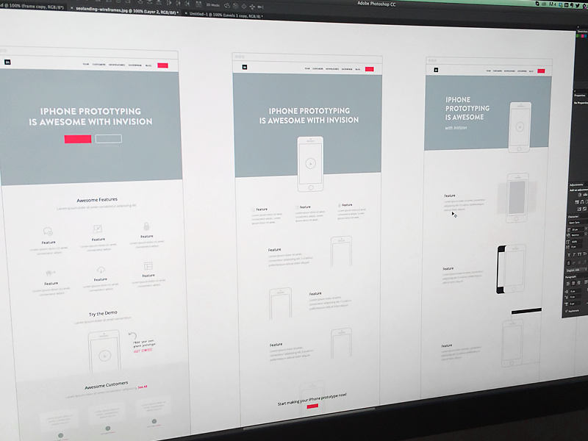
O bom e velho preto no branco
Como comentei antes, o wireframe tem que ser simples.
Pra essa razão, utilize sempre o preto e branco ou tons cinzas apenas.
Dica
Você pode utilizar uma cor diferente para destacar links.

Slide 5
Tipos de Wireframe
Mas, quantos existem?

Slide 6
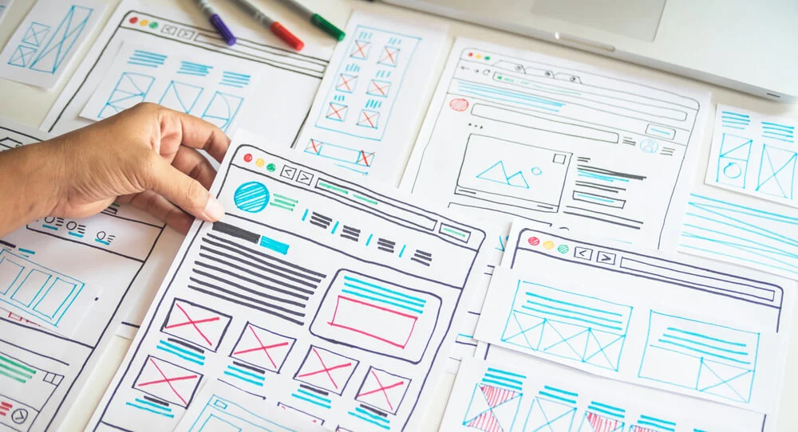
Wireframe de
baixa fidelidade
As vezes em algum projeto, você só precisa colocar a ideia para fora.
O legal nestes casos, é você utilizar Wireframes de baixa fidelidade, que pode ser feito tanto desenhado no papel ou digitalmente.
Ele não é para ser mostrado ao cliente.
É apenas para você rabiscar e colocar as ideias no papel apenas.

Slide 7
Wireframe de
média fidelidade
Já em outros projetos, você vai criar algo mais sólido, trazendo mais riqueza visual, com detalhes e funções.
Neste caso, monte o wireframe em media fidelidade.
Este sim vai ser visto pelo seu cliente.

Slide 8
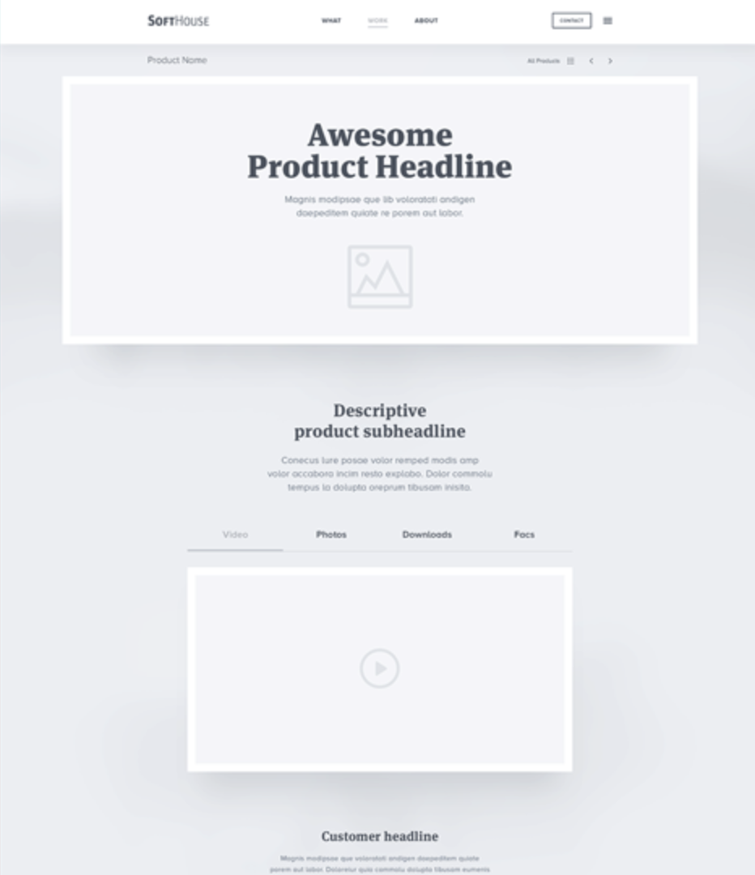
Wireframe de
alta fidelidade
Este tipo de wireframe se aproxima ao resultado final do projeto.
Apenas falta aplicar o UI nele, como: imagens e cores e o projeto está pronto.

Slide 9

Explique o que está mostrando ao seu cliente
Se você não explicar o que é o wireframe e que é uma etapa do processo de criação do projeto, seu cliente pode achar que está realizando um trabalho bem relaxado e ele não vai te ajudar!
Muitos não conhecem o Wireframe e por esta razão, acha que você está entregando qualquer coisa à ele.
Acho que está faltando cor!

Slide 10
Wireframe, Protótipo e Mockup
É tudo a mesma coisa?

Slide 11
Wireframe
Estático
Sem representação visual satisfatória
Fácil de se fazer
Custo baixo

Slide 12
Protótipo
Interativo
Representação visual média para alta
Conhecimento técnica básico
Teste de usabilidade

Slide 13
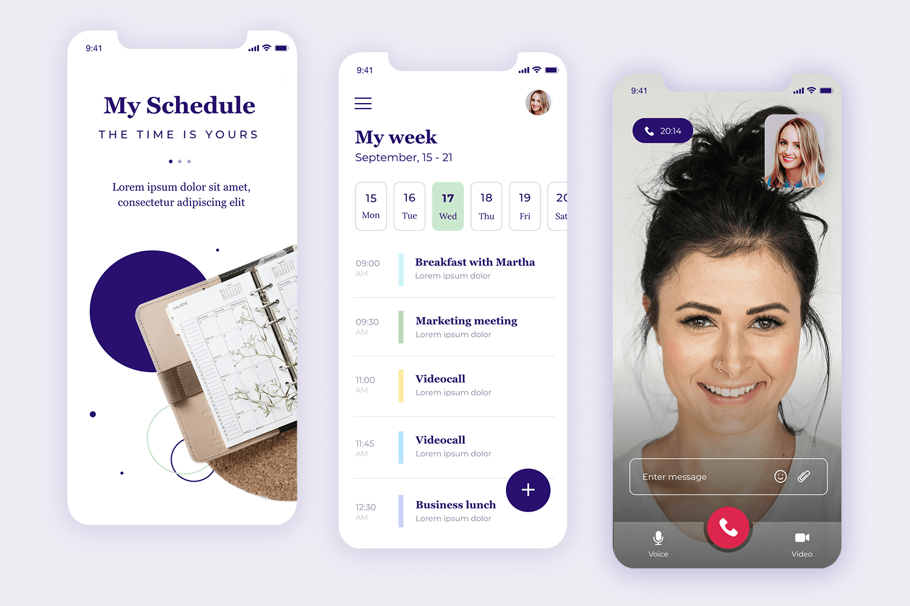
Mockup /
Layout Final
Estático ou Interativo
Representação visual alta
Coletar feedback e aprovação
Conseguir vender a idéia do produto facilmente
Conhecimento técnica avançado

Slide 14
Ferramentas
Quais utilizar para facilitar a criação dos seus wireframes

Slide 15
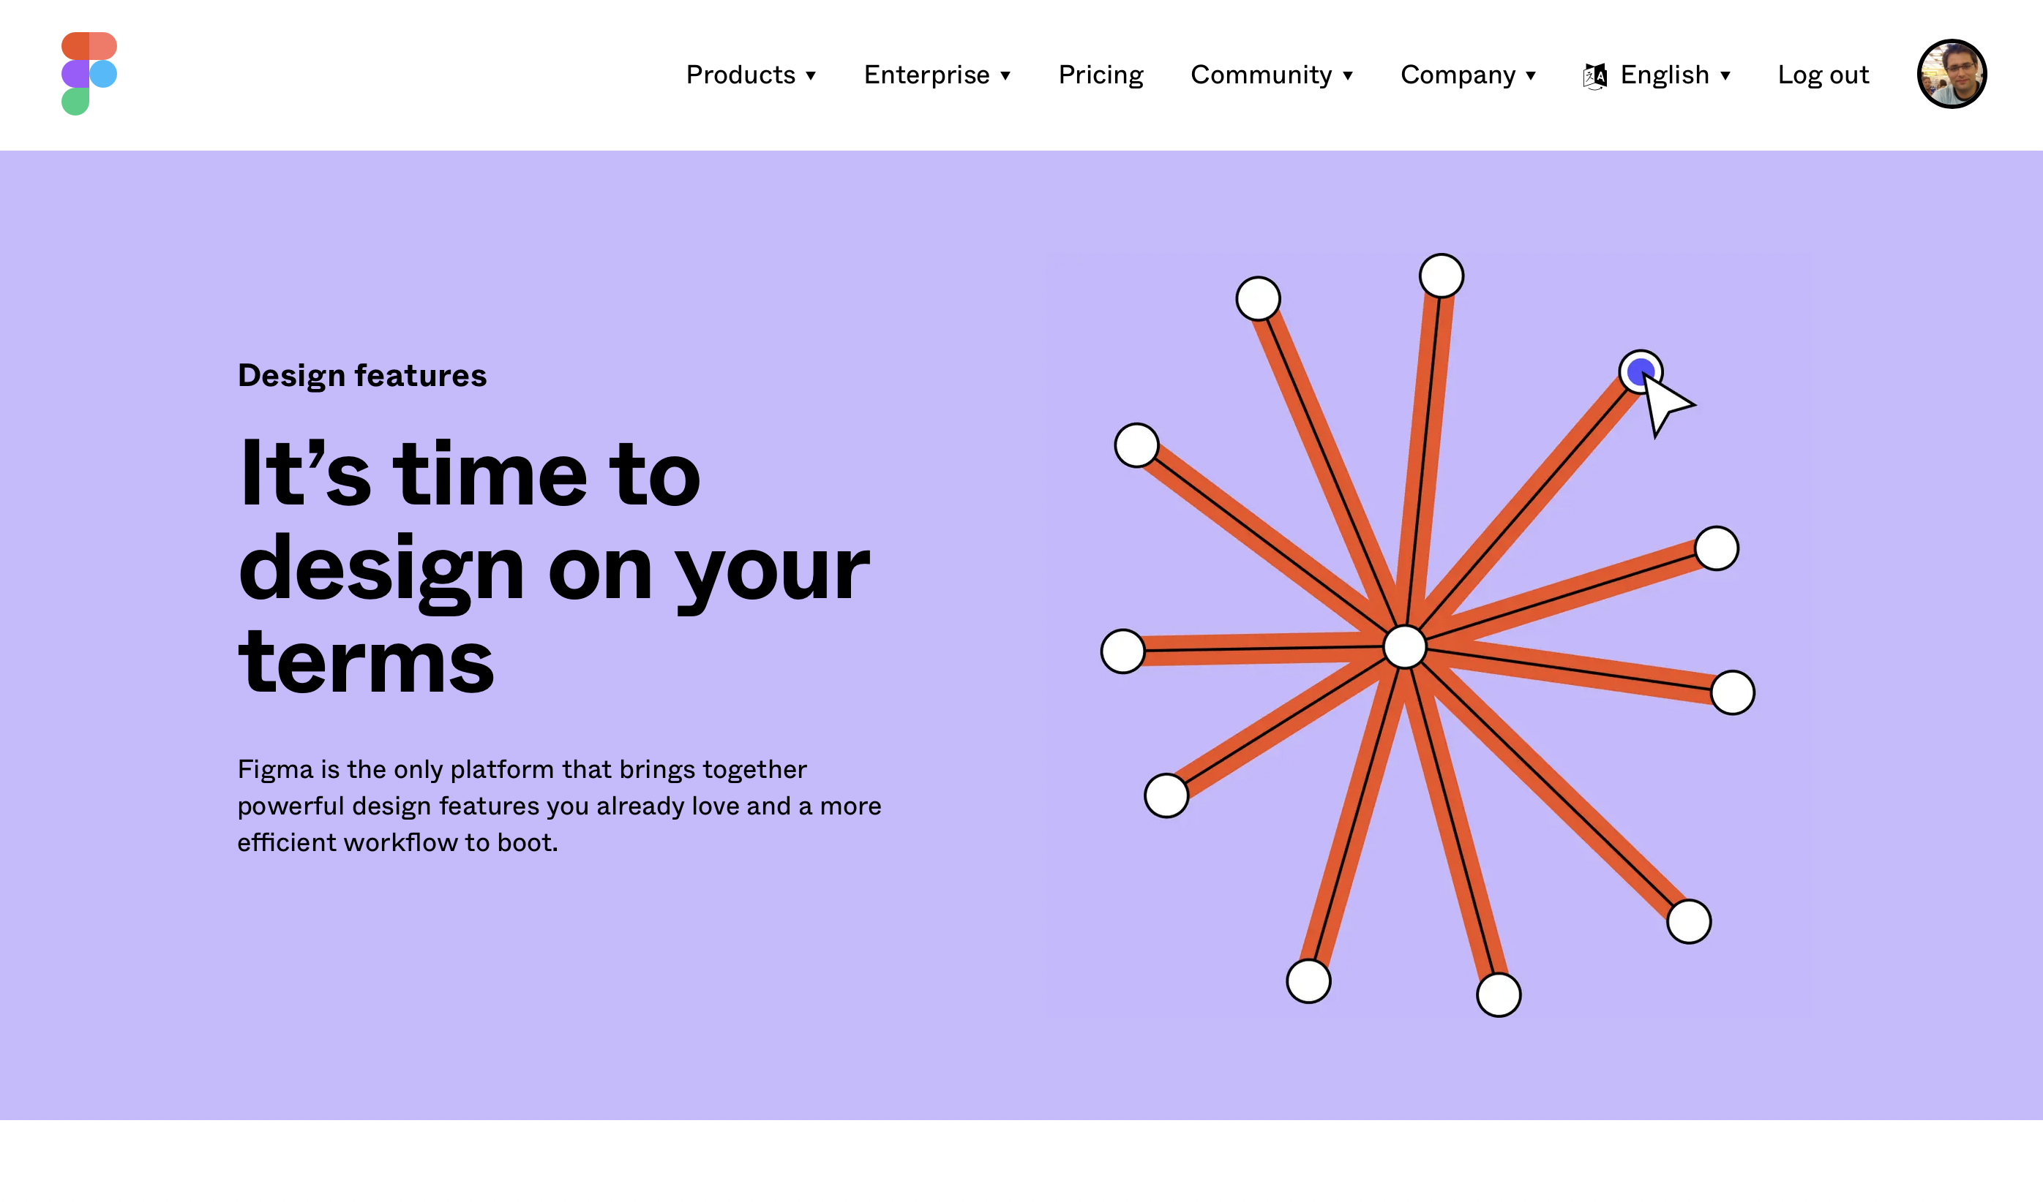
Figma

Slide 16

Adobe XD

Slide 17
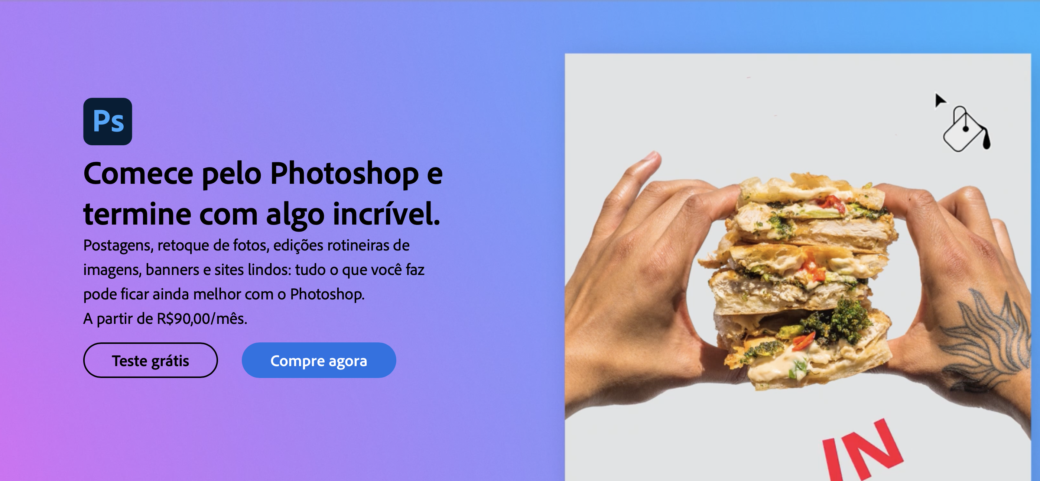
Photoshop

Slide 18
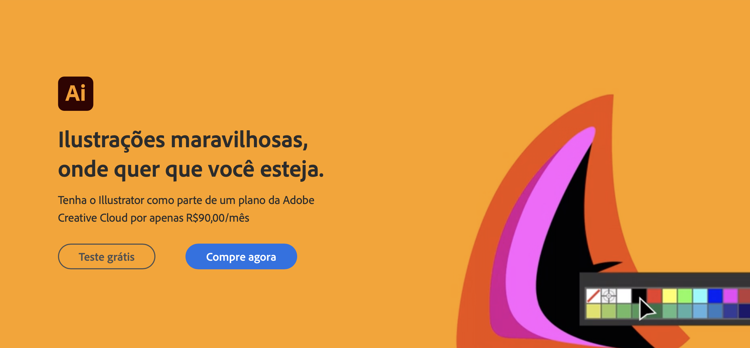
Illustrator

Slide 19
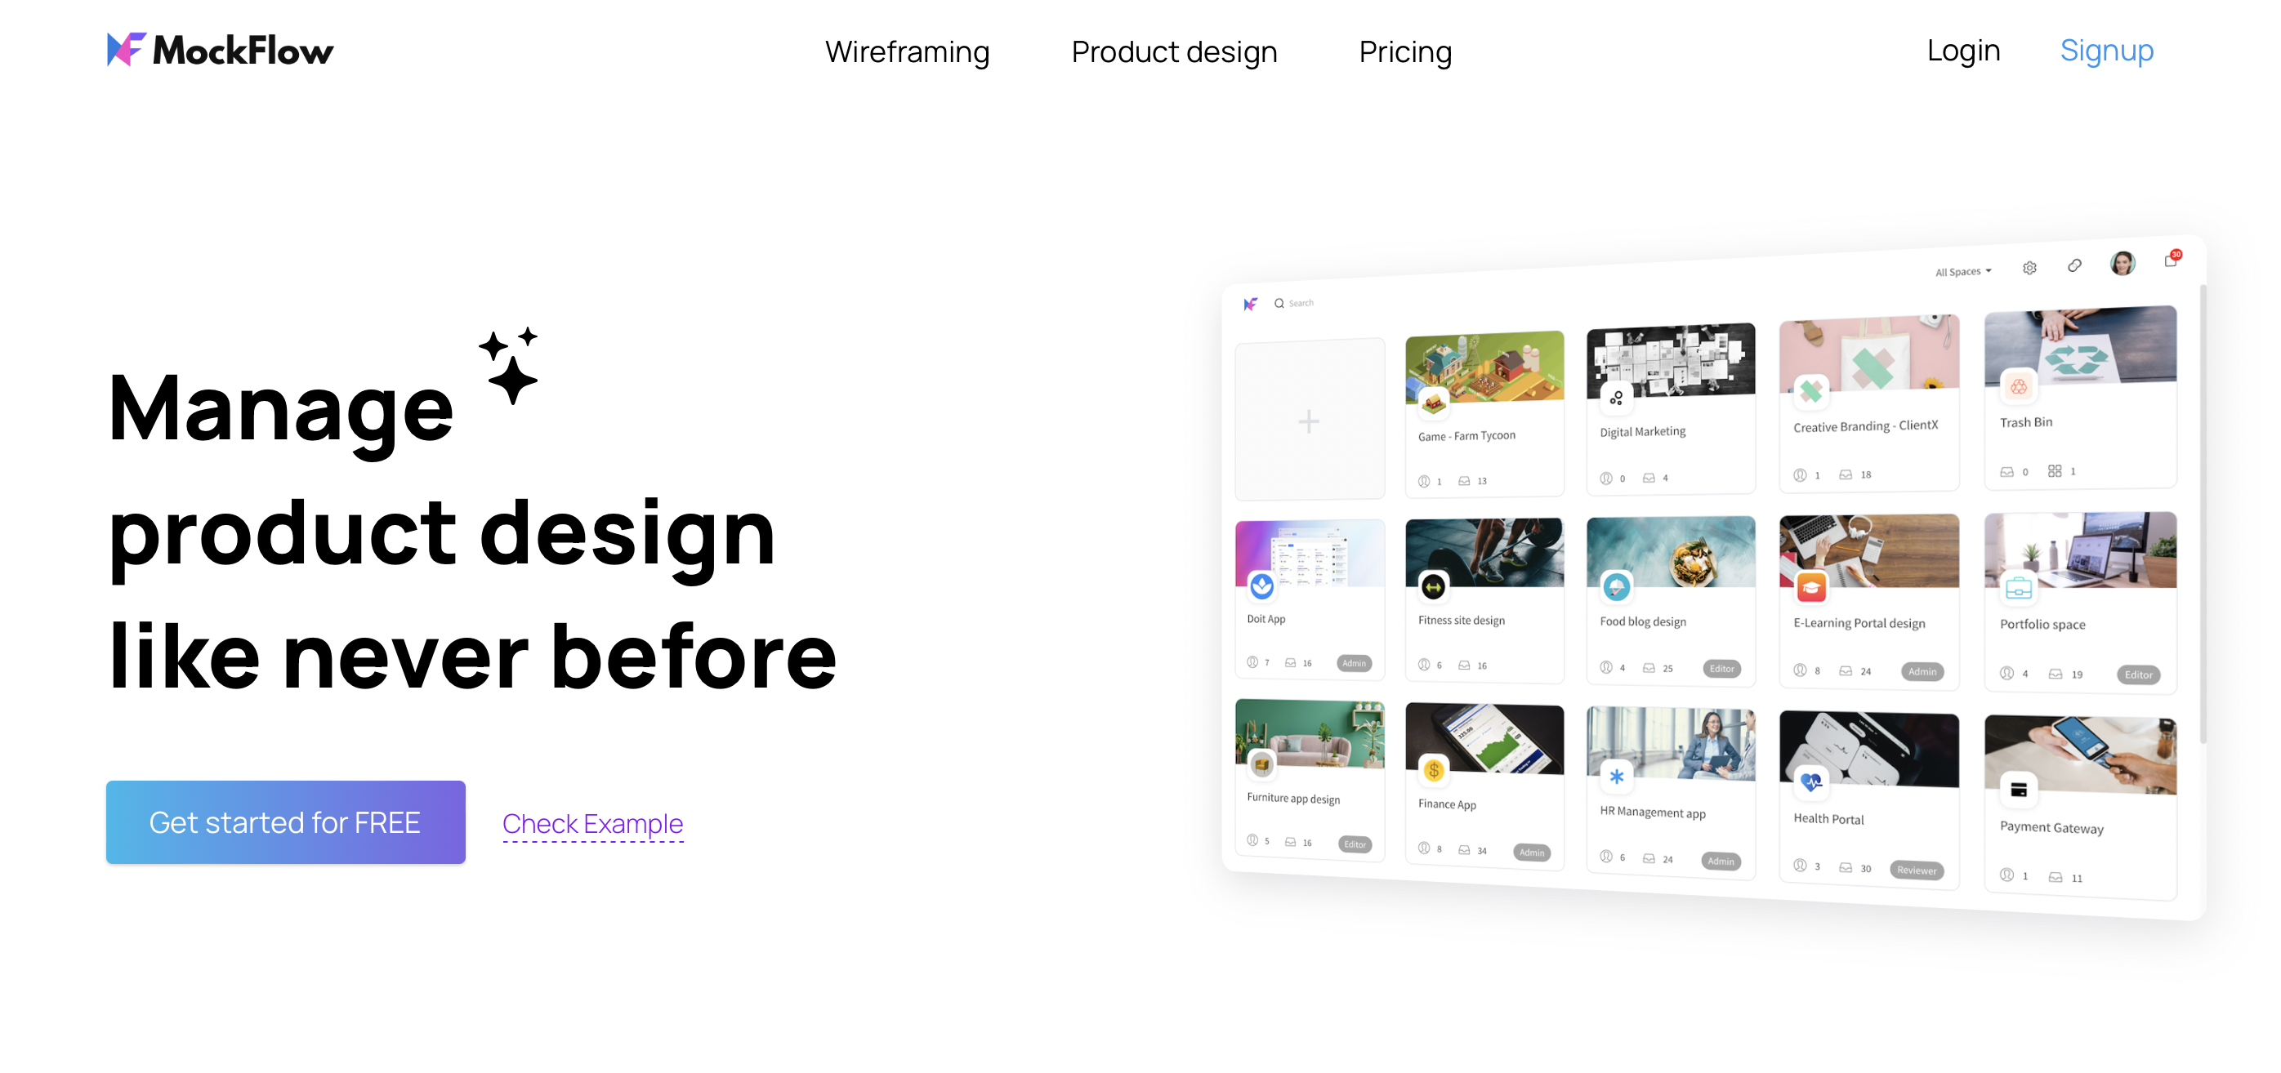
Mockflow

Slide 20
OBRIGADO
Até a próxima aula

Slide 21


Dúvidas?

